Slide 1
সবাইকে মুজিব বর্ষের শুভেচ্ছা

Slide 2
স্বাগতম

Slide 3
পরিচিতি
মোঃ আখলাক হোসেন
সহকারী শিক্ষক
নারহট্ট সরকারি প্রাথমিক বিদ্যালয়, কাহালু, বগুড়া।
akhlak.chemist@gmail.com

Slide 4
পাঠ পরিচিতি
শ্রেণি: প্রাক-প্রাথমিক
বিষয়: ভাষার কাজ (বাংলা)
পাঠ: বর্ণ পঠণ

Slide 5
শিখনফল
৩.২.১০ ধ্বনির প্রতীক(বর্ণ) শনাক্ত করতে পারবে।

Slide 6
আজ আমরা পড়ব
প-ম

Slide 7
প
পাখি

Slide 8
প
পাতা

Slide 9
ফ
ফুল

Slide 10
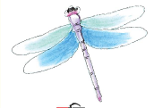
ফ
ফড়িং

Slide 11
ব
বানর

Slide 12
ব
বক

Slide 13
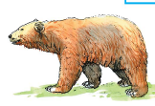
ভ
ভালুক

Slide 14
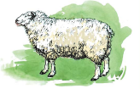
ভ
ভেড়া

Slide 15
ম
ময়ূর

Slide 16
ম
মাছি

Slide 17
এসো বর্ণগুলো এক সাথে পড়ি
ব
ভ
ম
প
ফ

Slide 18
খালি ঘরে সঠিক বর্ণ লিখি
ব
প
ভ
ফ

Slide 19
ধন্যবাদ

